Slide 1
第3章：生态系统

Slide 2
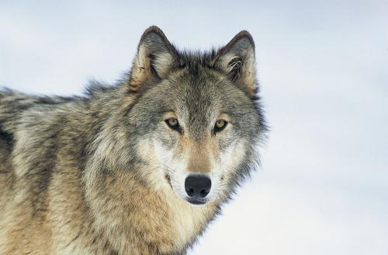
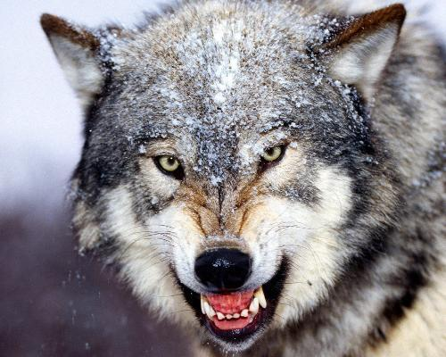
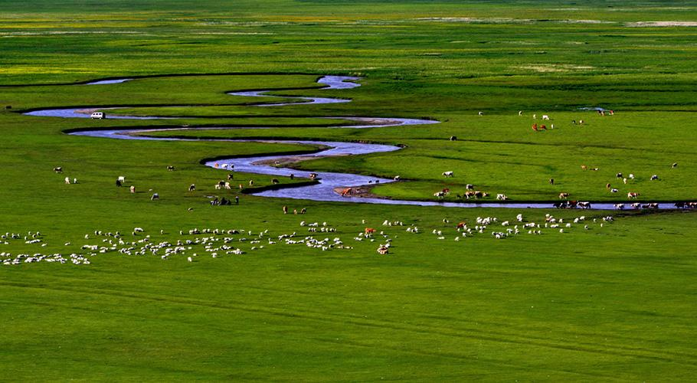
如果没有了狼，草原将会是什么样子？

Slide 3
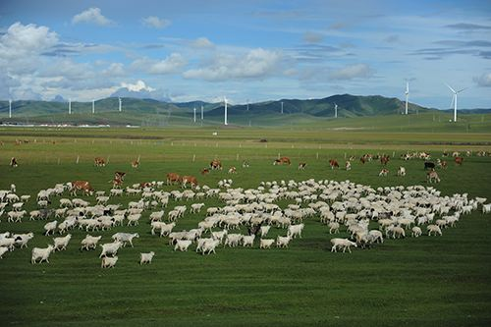
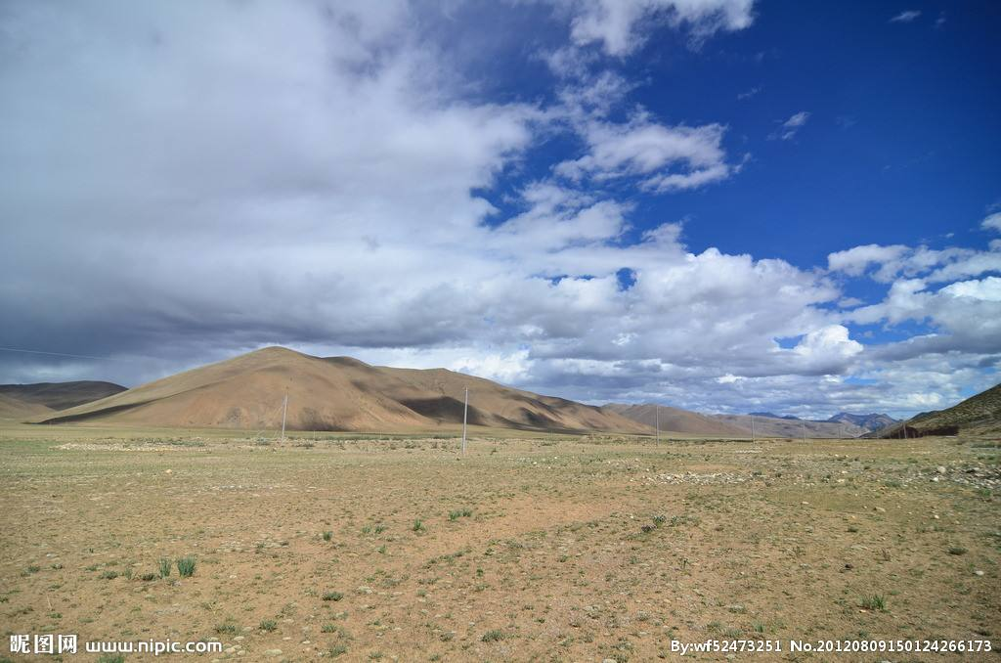
过度放牧
草场退化
所以，我们应该以“系统”的眼光观察生物界。

Slide 4
系统构成至少要有 3 个条件：
系统是由许多成分组成的；
各成分间不是孤立的而是彼此互相联系、互相作用的；
系统具有独立的、特定的功能。

Slide 5
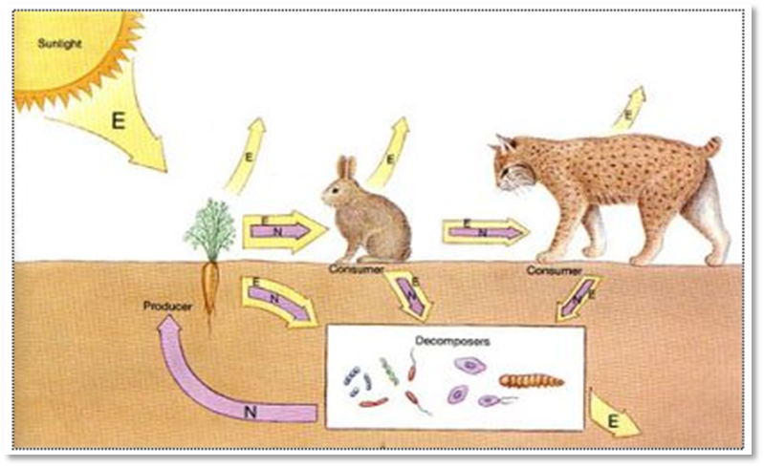
生态系统的基本概念
生态系统（ecosystem）就是在一定空间中共同栖居着的所有生物（即生物群落，包括植物、动物、微生物）与其环境之间由于不断地进行物质循环、能量流动过程而形成的统一整体。
1935 年，英国生态学家 A. G. Tansley 最早提出了 “生态系统” 的概念；生态系统的范围没有严格限制，随所研究的问题而定。

Slide 6
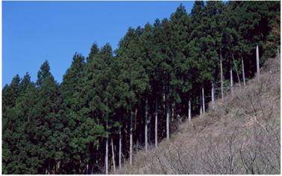
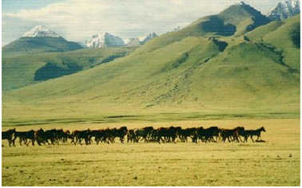
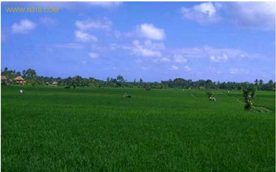
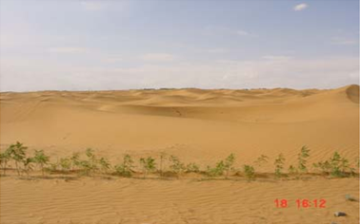
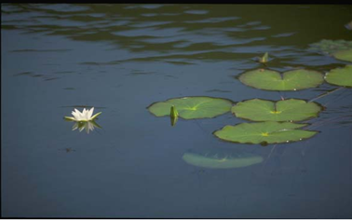
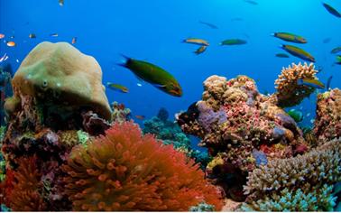
森林生态系统
草原生态系统
农田生态系统
荒漠生态系统
淡水水体生态系统
海洋生态系统

Slide 7
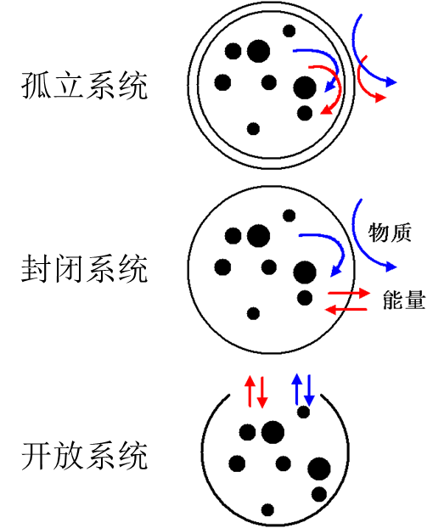
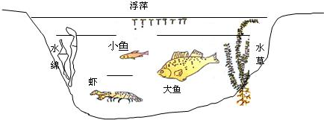
生态系统的基本特征
具有一定的区域特征，是时空复合的大系统；
是开放系统，具有自我维持、自我调节功能；
具有动态的、生命的特征。

Slide 8
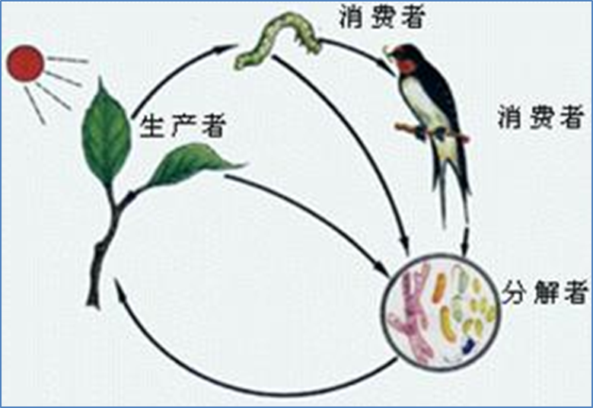
生态系统的组成与结构
非生物环境
生产者
消费者
分解者

Slide 9
生态系统的组成结构
生产者：绿色植物，小型自养生物
生物部分
消费者：初级消费者，次级消费者，……
分解者：细菌，真菌，原生动物，部分无脊椎动物
生态系统
辐射
大气
环境部分
水体
土壤

Slide 10
绿色植物、自养生物是生产者！
所有生物都是消费者或分解者？
消费者、分解者之间没有明确界限？

Slide 11
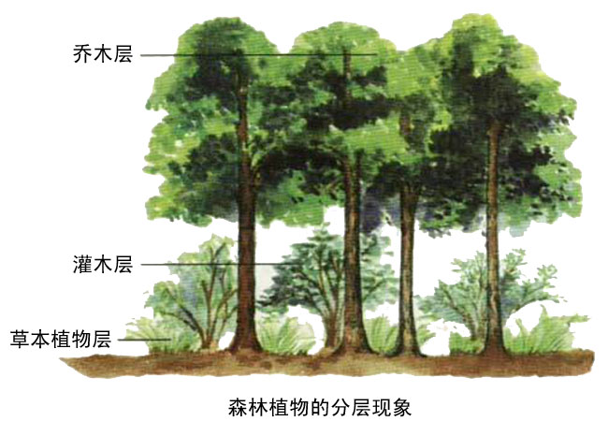

生态位理论（niche theory）
生态位是生态学中的一个非常重要的概念，主要指：（1）在自然生态系统中一个种群在时间（如物候期）和空间（如分布区、生境、个体大小、根系深浅、对营养物的选择吸收）上的位置；（2）与相关种群之间的功能关系。
生物个体在不同的生长发育阶段，生态位有时会改变。

Slide 12
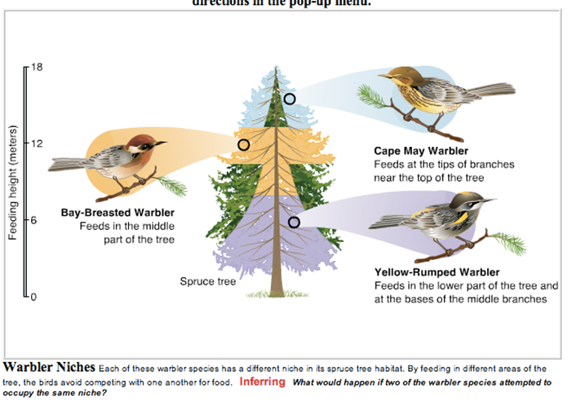

Slide 13
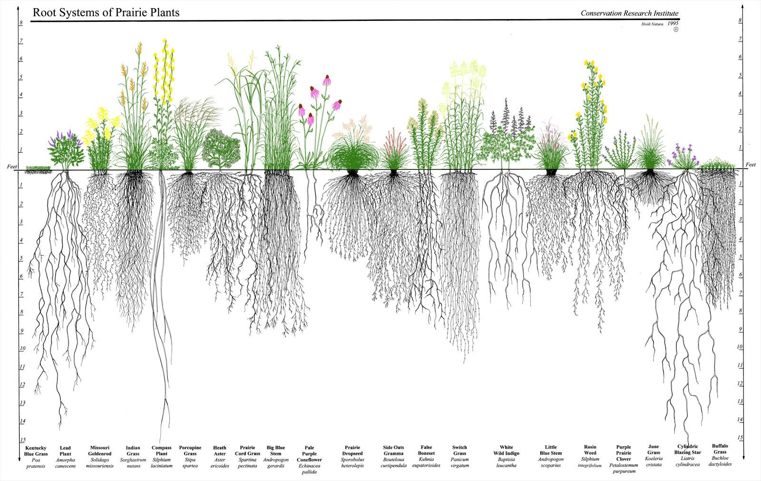

Slide 14
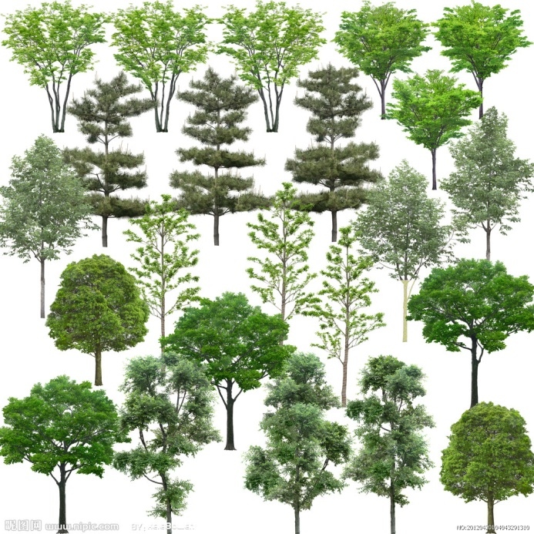
生态位理论的形成与发展
空间生态位：Grinnell（1917）首先提出生态位概念，用以表示划分环境的空间单位、一个物种在环境中的地位，认为生态位是物种所占有的微环境。
水平空间生态位
垂直空间生态位

Slide 15
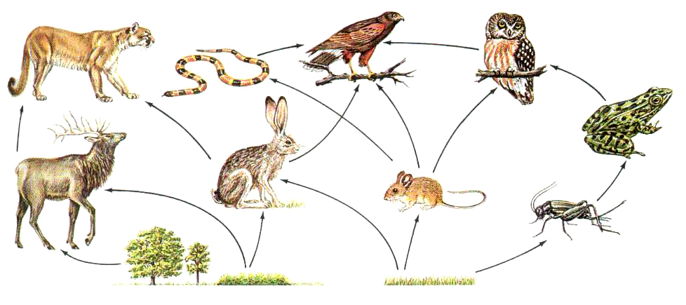
营养生态位：Elton（1927）将生态位看作是物种在生态系统中的地位和功能作用，强调物种之间的营养关系。

Slide 16
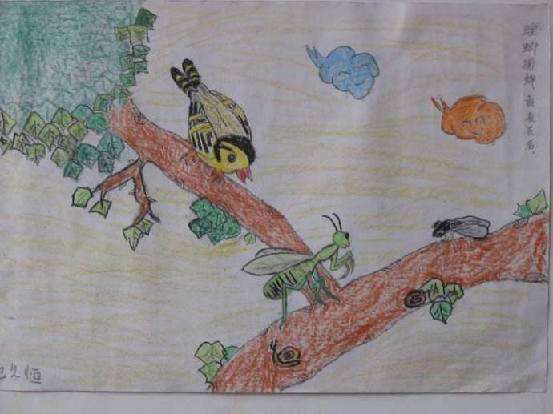
民间谚语“螳螂捕蝉，黄雀在后”，是什么意思？

Slide 17
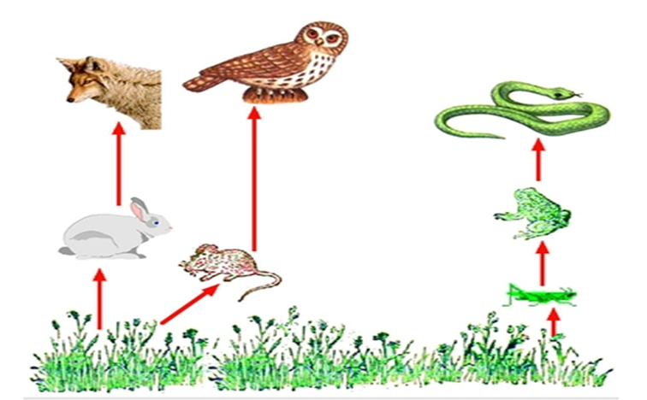
食物链（food chain; Elton 1927）：由生产者（绿色植物）所固定的物质和能量，通过一系列取食和被取食的关系，在生态系统中传递，各种生物按其食物关系排列的链状顺序称为食物链。
草 → 兔 → 狼
种子 → 田鼠 → 猫头鹰
草 → 昆虫 → 蟾蜍 → 蛇

Slide 18
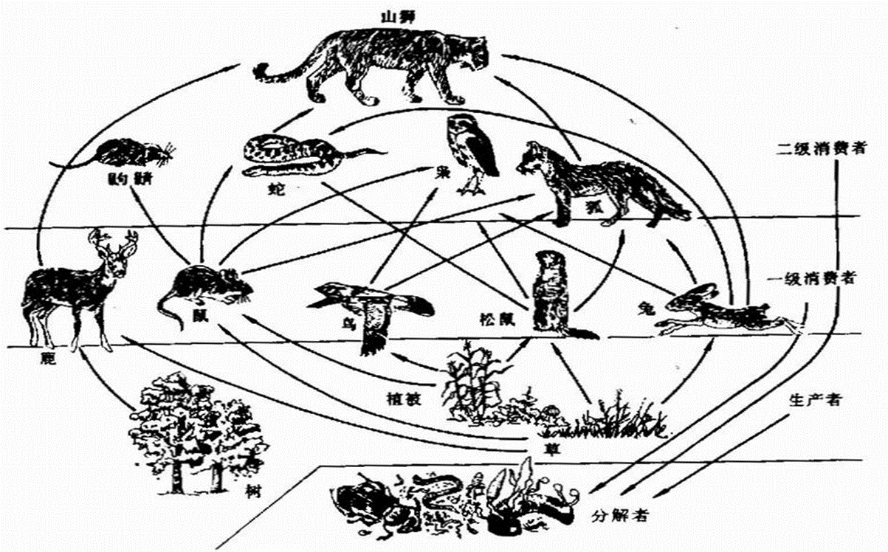
食物网 (food web)：食物链彼此交错连结形成的网状结构，称为食物网。

Slide 19
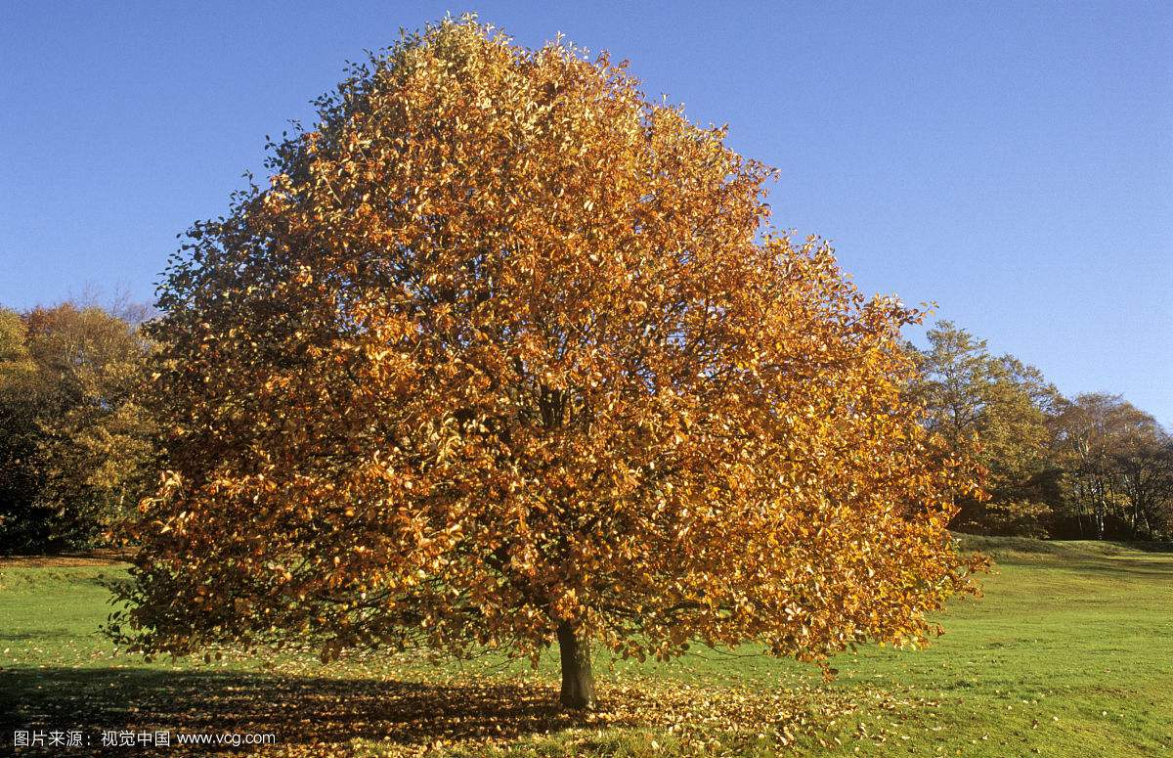
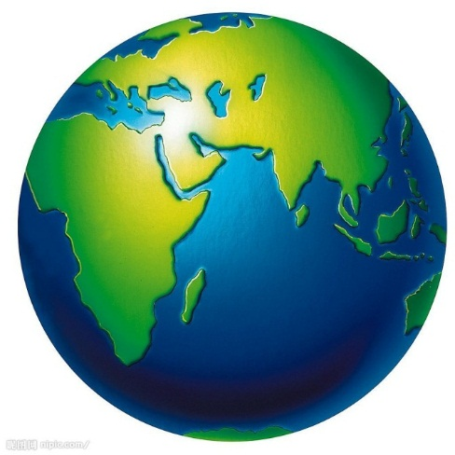
生态系统的物质循环：
生命的维持不但需要能量，也依赖于各种化学元素的供应。
生态系统中的能量来源于太阳，物质则来自岩石或地壳。
生态系统的物质循环、能量流动是相伴发生的。
物质循环有三个层次（下图）。
生物个体
生态系统
生物圈

Slide 20
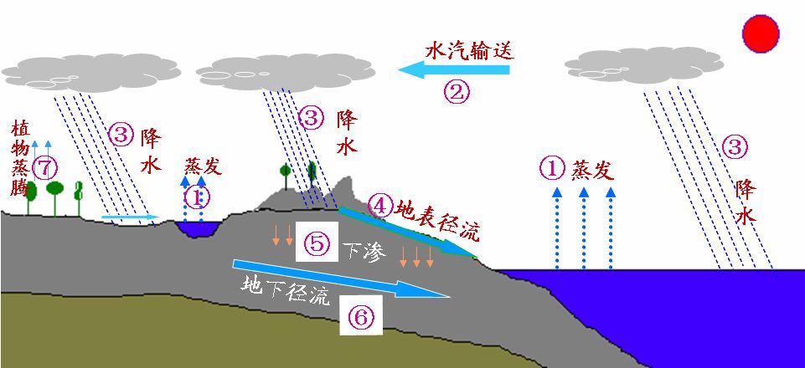
水循环：大气中的水汽以降水（雨、雪、冰雹）形式落到地面或海洋，地面和海洋中的水通过蒸发、蒸腾进入大气。水循环是由太阳能推动的，大气、海洋和陆地形成一个全球性水循环系统，并成为地球上各种物质循环的中心循环。

Slide 21
水循环的特点：
水是良好的溶剂，水循环带动了其他物质的循环。
地球上的降水量和蒸发量总的来说是相等的，所以地球上的水分始终处于平衡状态，但在不同地区的降水量和蒸发量是不同的。
每年降到地面的水量约有35%以地表径流的形式流入海洋，这些地表径流能够溶解和携带大量的营养物质，由此将各种营养物质从一个生态系统搬运到另一个生态系统。
携带着各种营养物质的水总是从高处向低处流，所以高地往往比较贫瘠，而低地则比较肥沃。

Slide 22
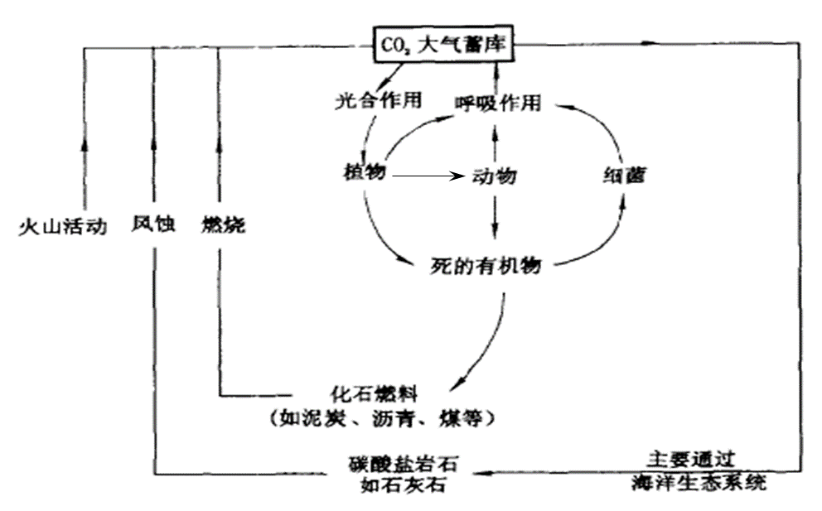
碳循环
碳是一切生物体中最基本的成分，有机体干重的45%以上是碳。
全球碳贮存量约为26×10¹⁵ t，但绝大部分以碳酸盐的形式禁锢在岩石圈及化石燃料中。其余以CO₂的形式储存在水体（主要是海洋）和大气中。
生物可直接利用的碳是水圈和大气圈中以CO₂ 形式存在的碳。

Slide 23
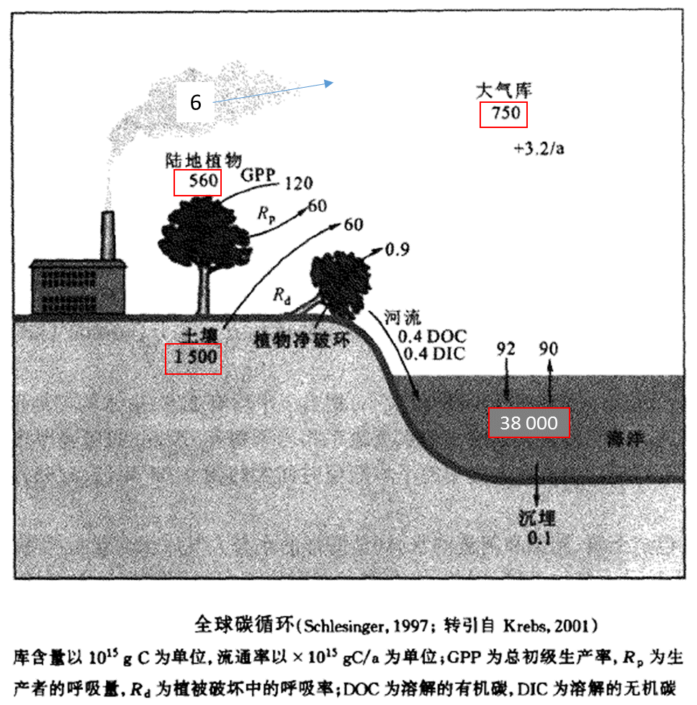
主要碳库：
海洋 38000 ×10¹⁵ g C
土壤 1500 ×10¹⁵ g C
大气 750 ×10¹⁵ g C
陆地植物 560 ×10¹⁵ g C

Slide 24
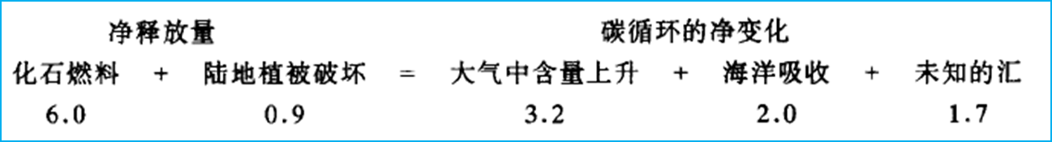
释放CO₂的库称为源 (source)，吸收CO₂的库称为汇 (sink)。Schlesinger (1997) 提供的当今全球碳循环收支 (global carbon budget) 情况如下：
CO₂ 失汇之谜：人类活动释放的CO₂大约有25% (1.7×10¹⁵ g C) 不知去向，这也已成为生态学研究中最令人感兴趣的科学问题之一。

Slide 25
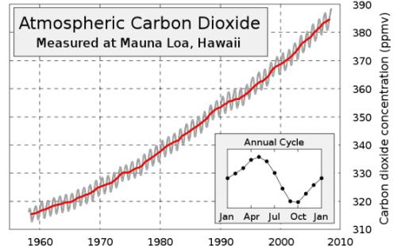
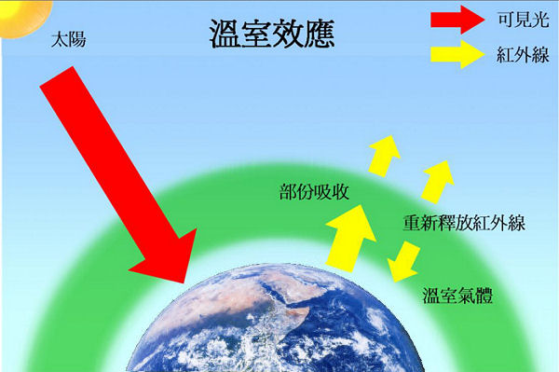
CO₂的浓度上升：大气中CO₂的浓度基本上是恒定的。由于人类活动的影响（植被被破坏，化石燃料的燃烧），使得大气中CO₂浓度呈上升趋势。
温室效应：CO₂对太阳的短波辐射有高度的透过性，而对地球反射出来的长波辐射有高度的吸收性，导致大气层低处的对流层变暖，而高处的平流层变冷的现象。

Slide 26
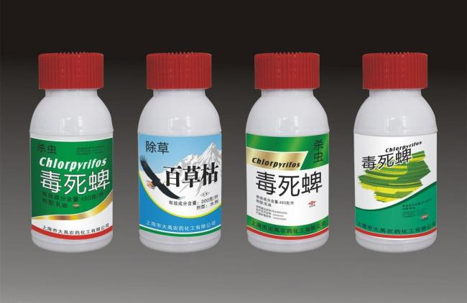
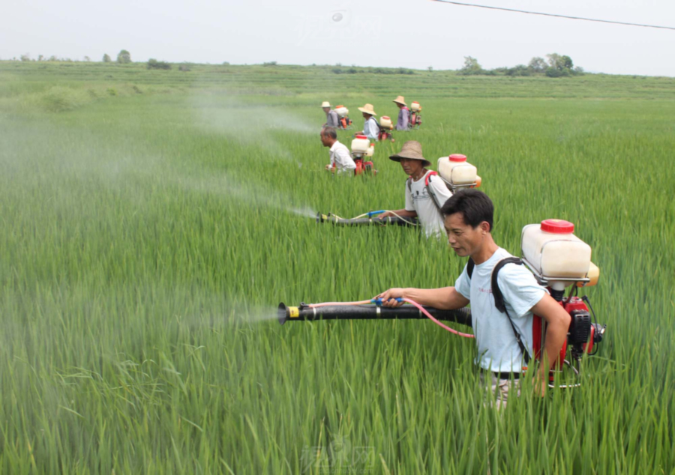
由于工农业迅速发展，人类向环境中投放化学物质（含有毒有害物质）的种类与数量与日俱增，这些物质一经排放到环境中便立即参与生态系统的物质循环，在食物链营养级上进行循环流动。
人工合成的大分子有机化合物和不可分解的重金属元素，在生物体内具有浓缩现象，在代谢过程中不能被排除，长期停留在生物体内，造成有机体中毒、死亡。这正是环境污染造成公害的原因。

Slide 27
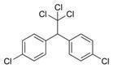
举例： DDT（二氯二苯三氯乙烷）
DDT是一种人工合成的有机氯杀虫剂，化学性能稳定、不易分解且易扩散，易溶于脂肪并且积累在动物的脂肪里，很易被有机体吸收。一旦进入体内就不能排泄出去，因为排泄要求水溶性。
因此大量使用这类非自然的物质，对生态系统构成了明显的危害。现在生物圈内几乎到处都有DDT的存在，在北极地区的一些脊椎动物的脂肪中、南极的企鹅、贼鸥和海豹的脂肪中，均发现含有DDT。

Slide 28
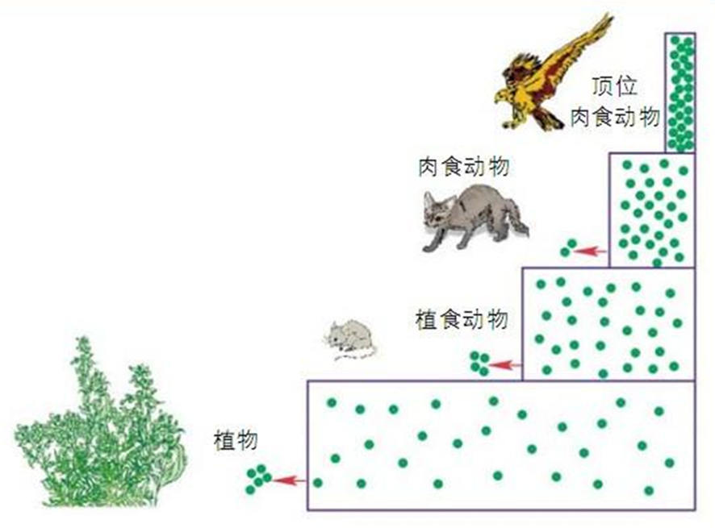
有毒有害物质的循环：是指那些对生物有机体有毒害作用的物质进入生态系统，通过食物链逐渐富集或被分解的过程。
有毒有害物质

Slide 29
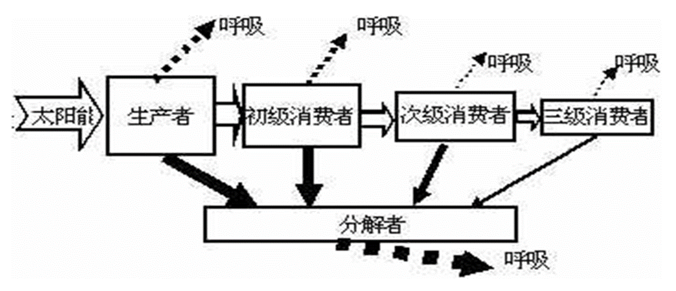
生态系统的能量流动
能量在生态系统中的流动是单向流动的，并且通过各个营养级的能量是逐级递减的，减少的原因如下：
各营养级消费者不能完全利用前一营养级的生物量；
各营养级的同化率也不是百分之百的；
各营养级维持自身生命活动要消耗部分能量。

